Slide 1


面向对象实现三层架构
任课教师： 肖 斌
电话：18782468306

Slide 2
本章目标
理解实体类
实体类在三层中的作用
调用存储过程实现数据库访问

Slide 3
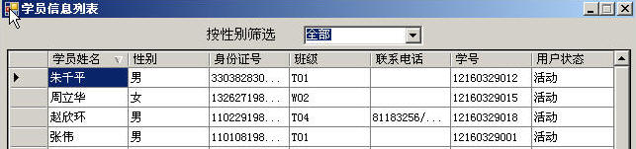
为什么需要实体类
学员信息列表
DataSet
数 据 库
它不具备OO的优点
实现数据检索比较繁琐、易出错
它使数据结构暴露在业务逻辑层和表示层
为了消除以上局限性我们需要使用实体类

Slide 4
为什么需要实体类
表示层
表示层后台代码
业务逻辑层
用户请求
数据访问层
处理窗体
解析实体对象
传递参数
请求数
据操作
数据库
构建实体对象
调用存储过程
返回
返回行集
返回
展示数据
解析实体对象
构建实体对象或集合

Slide 5
为什么需要实体类
从OOP思想考虑
它是完全受控制的对象
它具有面向对象的基本特征
它可以自定义行为
它消除了关系数据和对象之间的差异
它为我们在关系数据库和对象之间架起一座桥梁

Slide 6

什么是实体类？
学员信息
对应的实体类
public class Student
{
int stuNo;
public int StuNo
{
get { return stuNo; }
set { stuNo = value; }
}
string stuName;
public string StuName
{
get { return stuName; }
set { stuName = value; }
}
bool stuSex;
public bool StuSex
{
get { return stuSex; }
set { stuSex = value; }
}
string stuBir;
public string StuBir
{
get { return stuBir; }
set { stuBir = value; }
}
}
学员
数据表

Slide 7


三层结构中的实体类
：业务逻辑层如何使用实体类
1
表示层
业务逻辑层
实体对象
数据访问层
实体对象
2

Slide 8
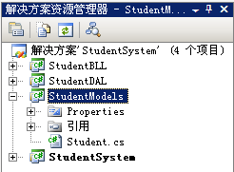
新建实体类项目

Slide 9
新建实体类项目
public class Student
{
int stuNo;
public int StuNo
{
get { return stuNo; }
set { stuNo = value; }
}
string stuName;
public string StuName
{
get { return stuName; }
set { stuName = value; }
}
bool stuSex;
public bool StuSex
{
get { return stuSex; }
set { stuSex = value; }
}
string stuBir;
public string StuBir
{
get { return stuBir; }
set { stuBir = value; }
}
}

Slide 10
实体层与其他层之间的关系
实现三层对业务实体的依赖
表示层
业务实体
业务逻辑
数据访问层

Slide 11
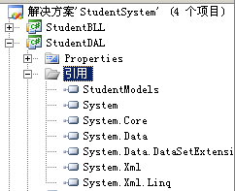
添加实体层与各层的引用

Slide 12
面向对象实现三层架构
任课教师： 肖 斌
电话：18782468306

Slide 13
存储过程
create procedure prcName
@paraName paraType
As
sql语句

Slide 14
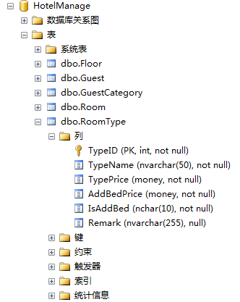
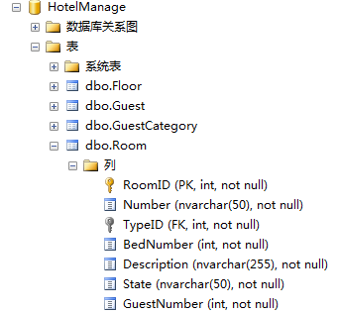
酒店管理系统

Slide 15
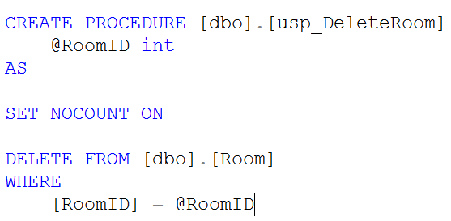
创建存储过程

Slide 16
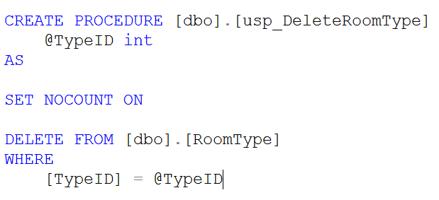
创建存储过程

Slide 17
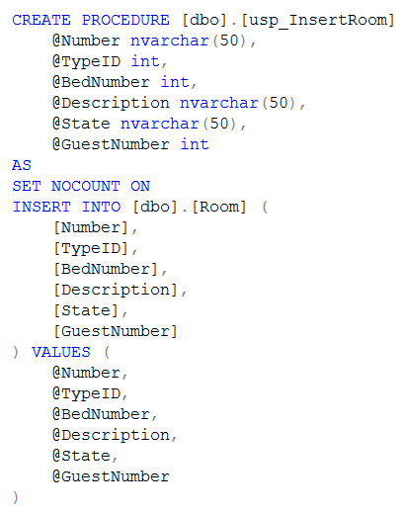
创建存储过程

Slide 18
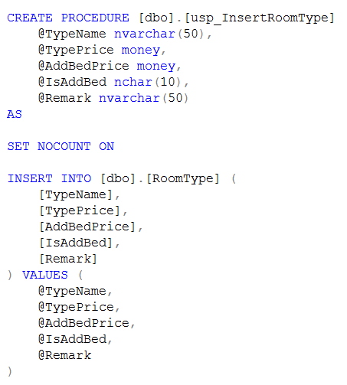
创建存储过程

Slide 19
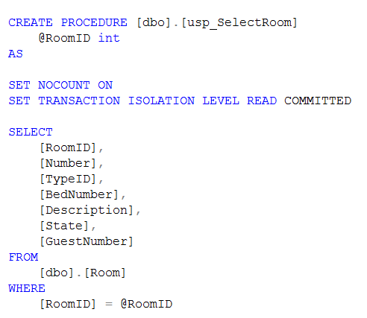
创建存储过程

Slide 20
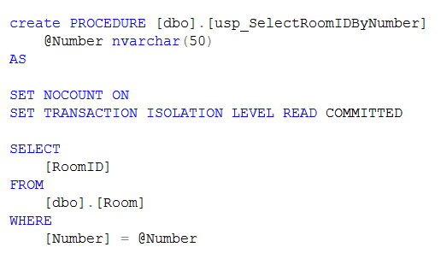
创建存储过程

Slide 21
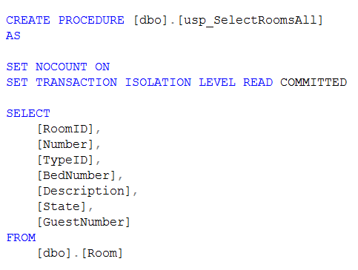
创建存储过程

Slide 22
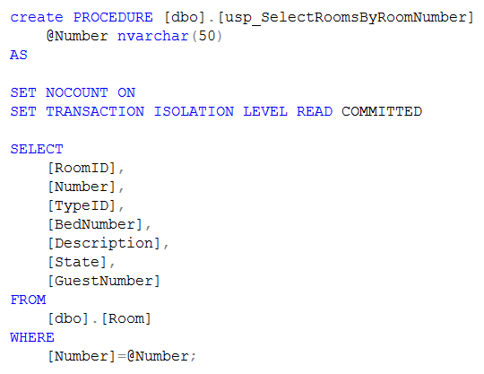
创建存储过程

Slide 23
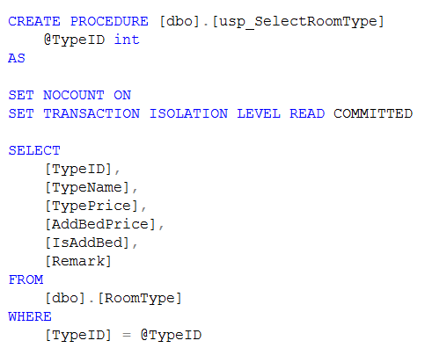
创建存储过程

Slide 24
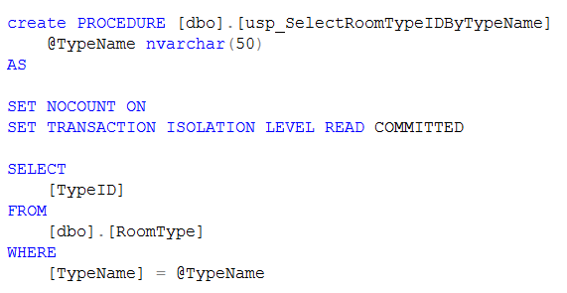
创建存储过程

Slide 25
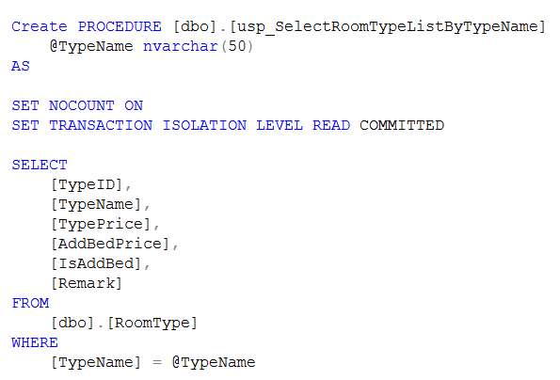
创建存储过程

Slide 26
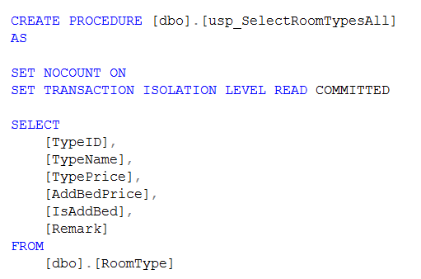
创建存储过程

Slide 27
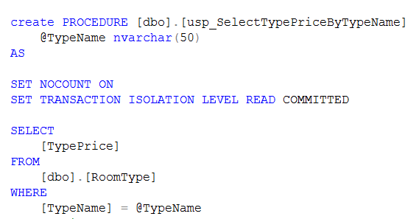
创建存储过程

Slide 28
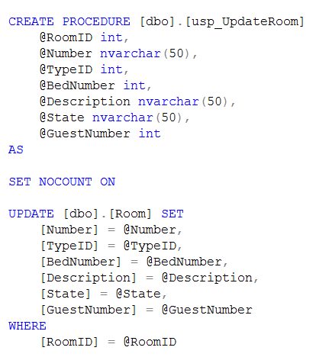
创建存储过程

Slide 29
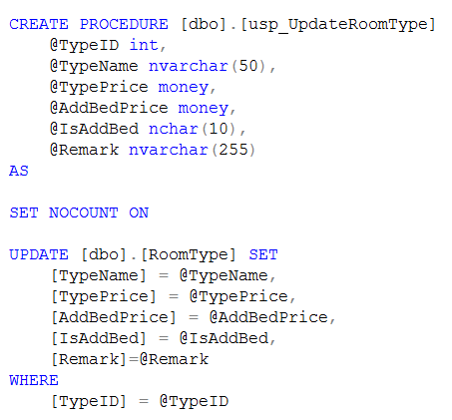
创建存储过程

Slide 30
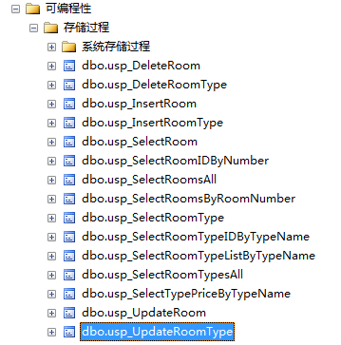
创建存储过程

Slide 31
访问存储过程
设置SqlCommand对象的CommandType属性调用存储过程
SqlCommand cmd = new
SqlCommand("proc_GetStudentByName",conn);
cmd.CommandType = CommandType.StoredProcedure;

Slide 32
创建存储过程
调用带参数的存储过程时，实例化SqlParameter类

Slide 33
调用带参存储过程
//该对象构造方法需要三个参数，存储过程中参数名称、参数数据类型和长度
SqlParameter sp = new
SqlParameter("@name",SqlDbType.NChar,10);
sp.Value = student.StuName;
cmd.Parameters.Add(sp);

Slide 34
面向对象实现三层架构
任课教师： 肖 斌
电话：18782468306

Slide 35
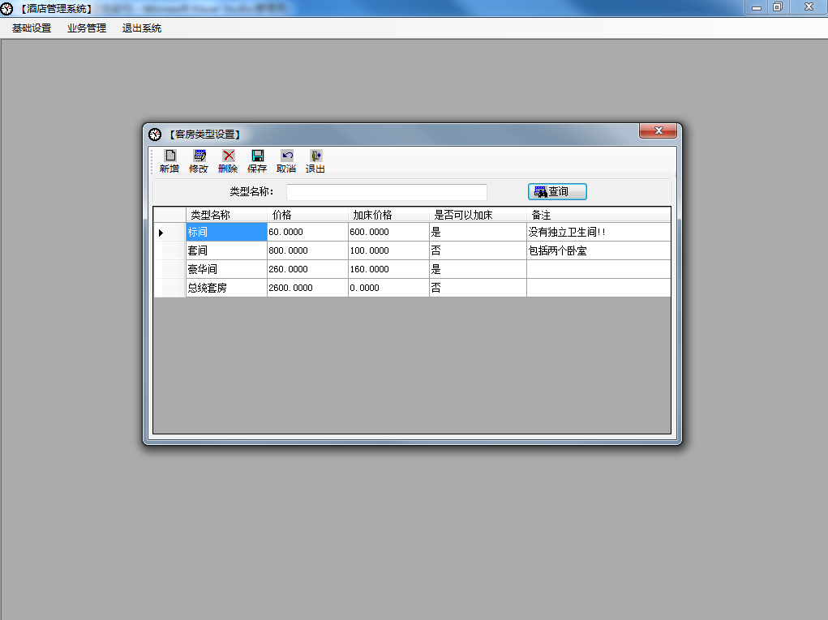

Slide 36
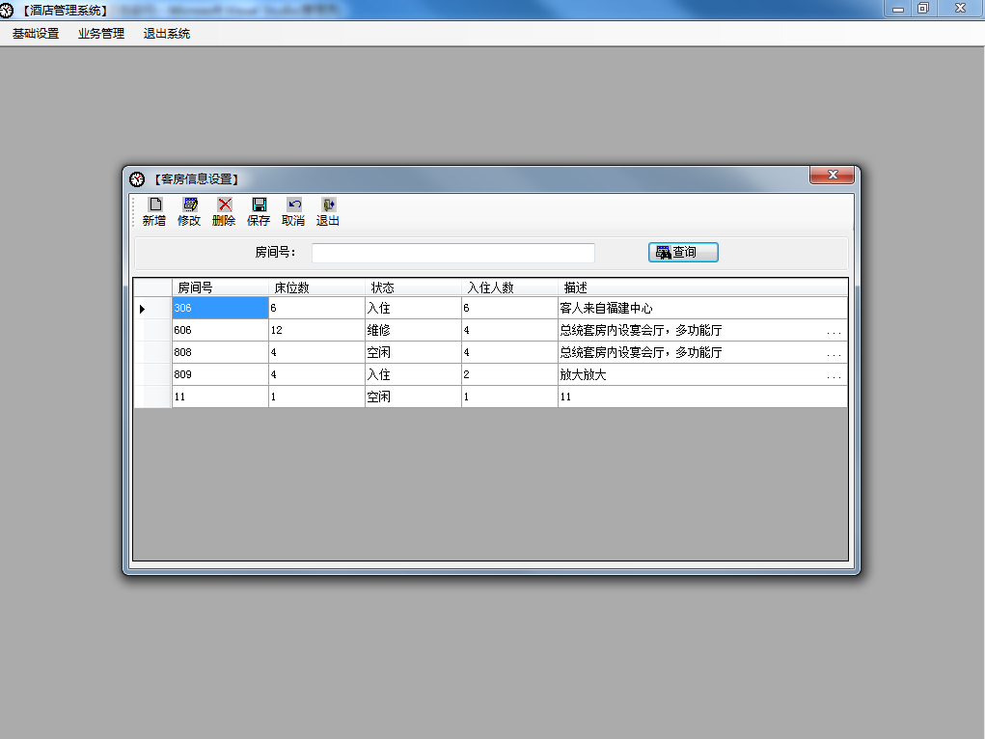

Slide 37


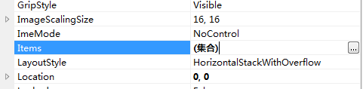
UI

Slide 38
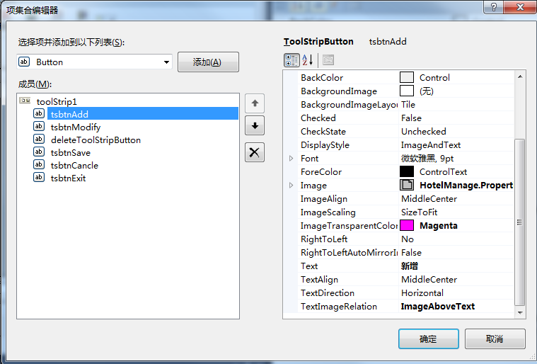
UI

Slide 39
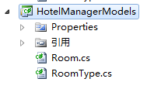
实体层

Slide 40
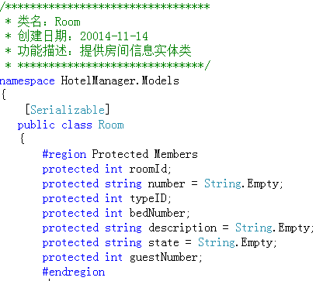
实体层-Room

Slide 41
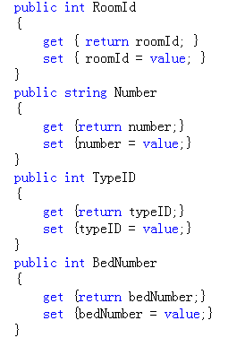
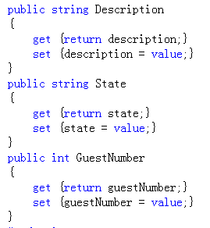
实体层-Room

Slide 42
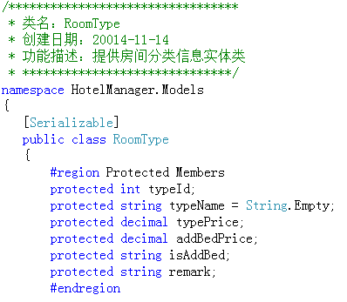
实体层-RoomType

Slide 43
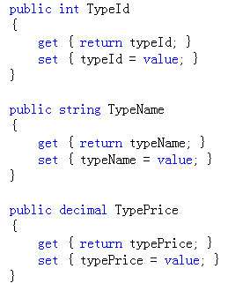
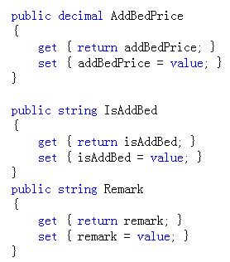
实体层

Slide 44
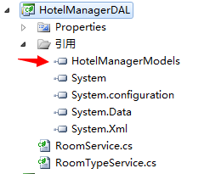
数据访问层

Slide 45
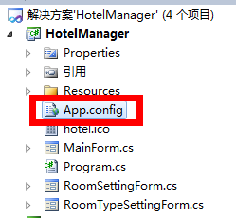
数据访问层所需配置文件

Slide 46
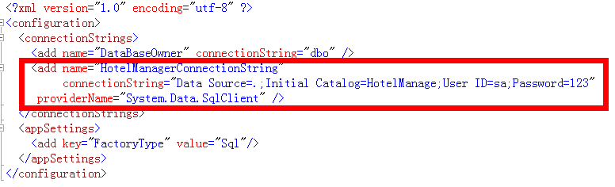
数据访问层所需配置文件

Slide 47
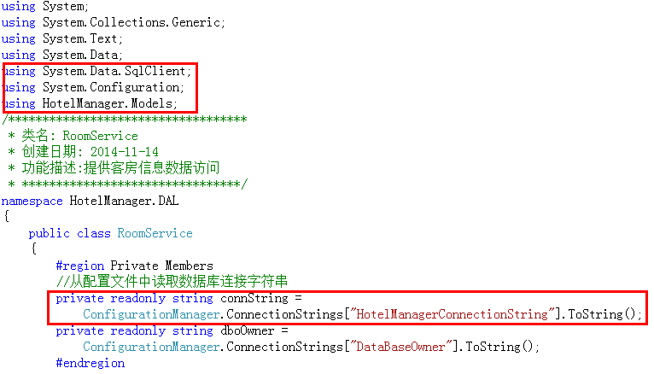
数据访问层-RoomService

Slide 48
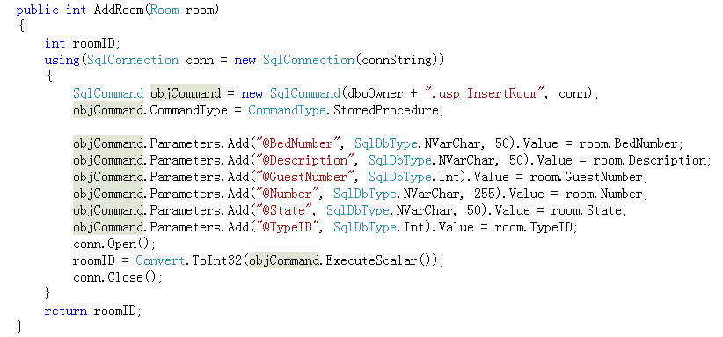
数据访问层RoomService-新增客房信息

Slide 49
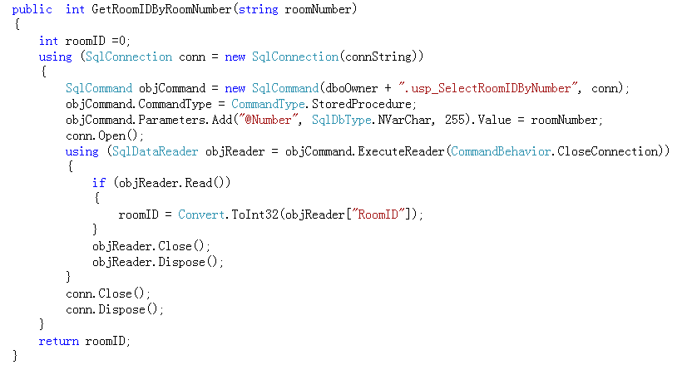
数据访问层RoomService根据客房号得到客房ＩＤ

Slide 50
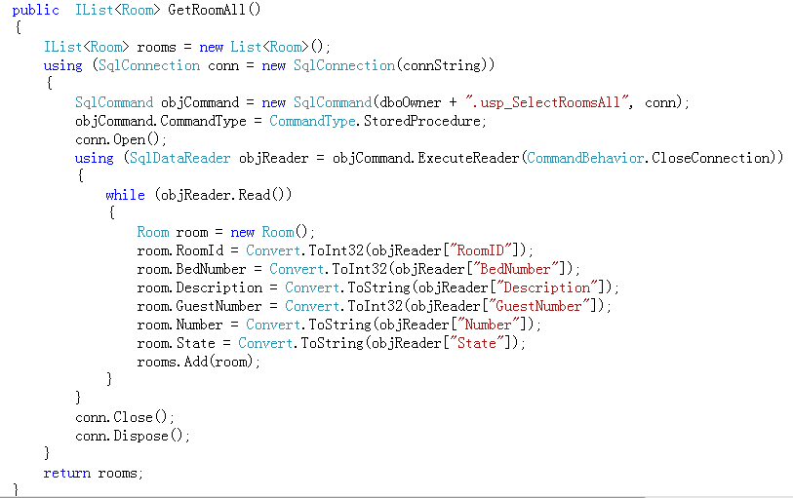
数据访问层RoomService得到客房信息列表

Slide 51
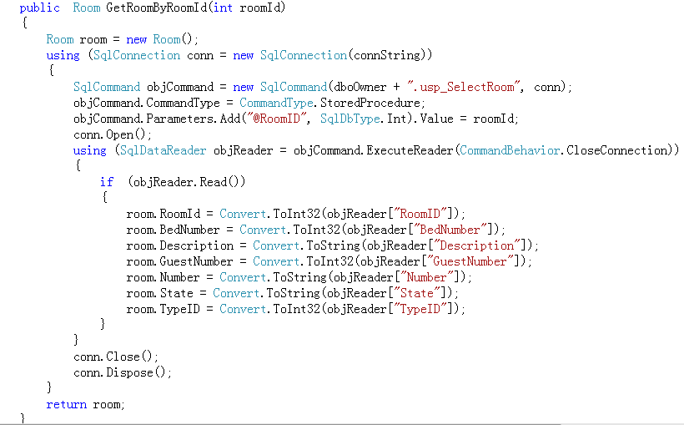
数据访问层RoomService 通过客房ＩＤ得到客房信息

Slide 52
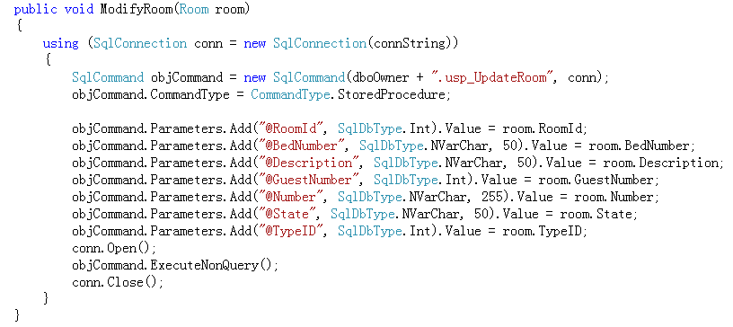
数据访问层RoomService修改客房信息

Slide 53
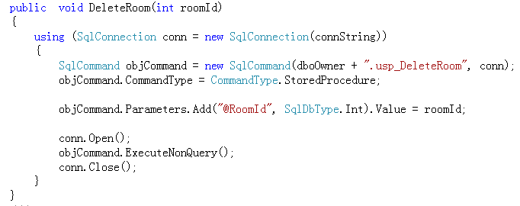
数据访问层RoomService删除客房信息

Slide 54
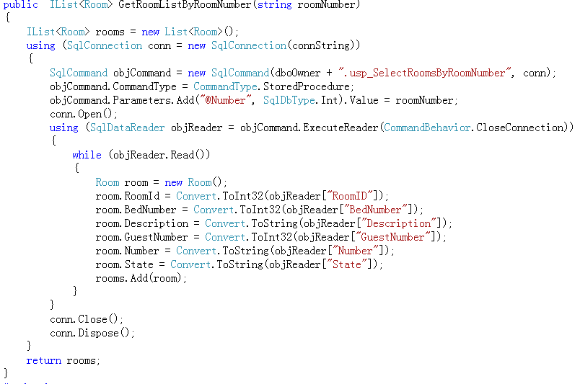
数据访问层RoomService

Slide 55
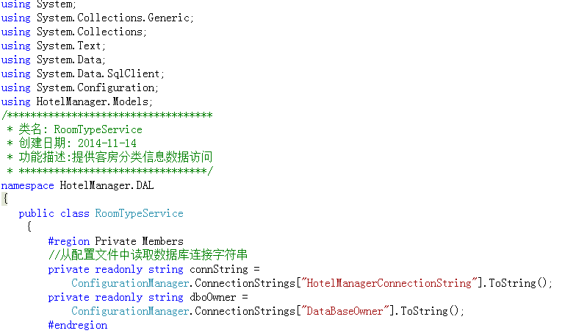
数据访问层RoomTypeService

Slide 56
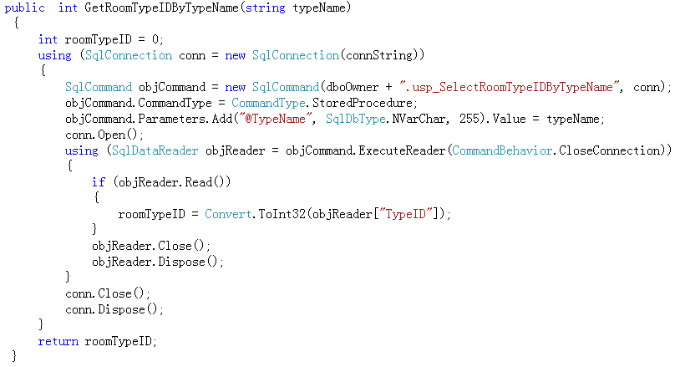
数据访问层RoomTypeService通过客房类型名称得到客房类型ＩＤ

Slide 57
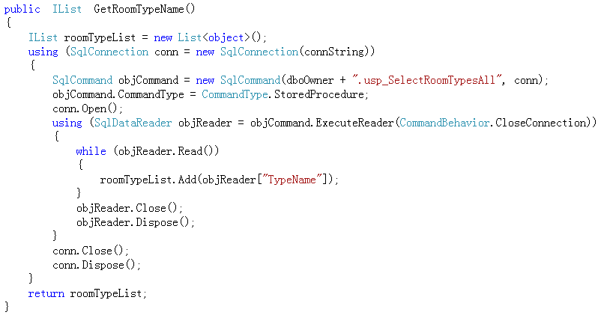
数据访问层RoomTypeService 得到客房类型名称

Slide 58
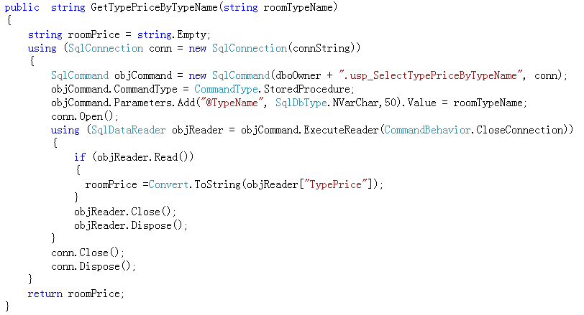
数据访问层RoomTypeService 通过客房类型名称得到客房价格

Slide 59
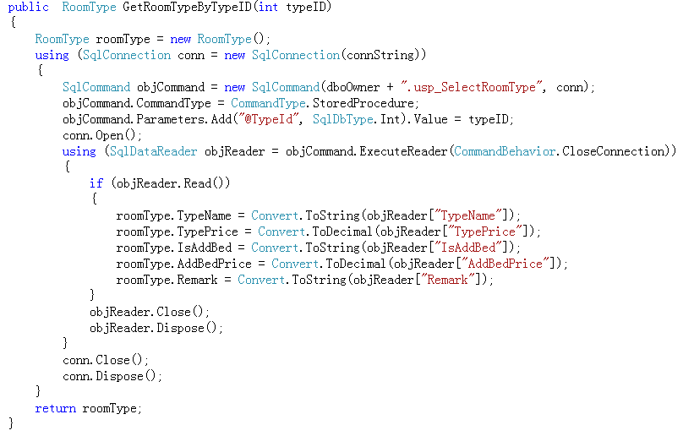
数据访问层RoomTypeService 通过客房类型ＩＤ得到客房类型信息

Slide 60
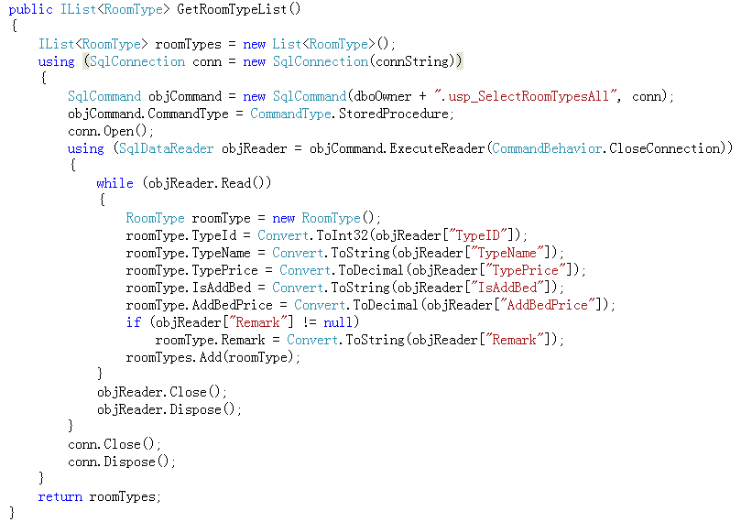
数据访问层RoomTypeService 得到客房类型列表

Slide 61
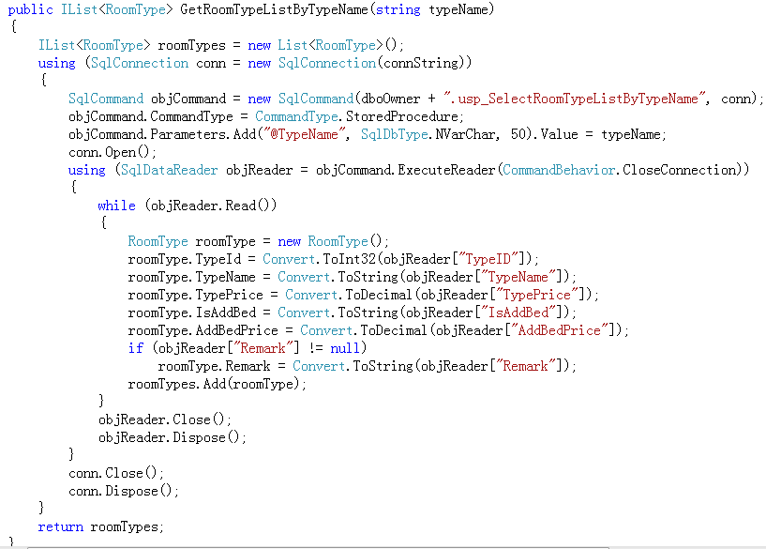
数据访问层RoomTypeService 通过客房类型名称得到客房类型列表

Slide 62

数据访问层RoomTypeService 新增客房类型信息

Slide 63

数据访问层RoomTypeService 修改客房类型信息

Slide 64

数据访问层RoomTypeService 删除客房类型信息

Slide 65

业务逻辑层

Slide 66

业务逻辑层RoomManager

Slide 67

业务逻辑层RoomManager

Slide 68

业务逻辑层RoomManager

Slide 69

业务逻辑层RoomManager

Slide 70

业务逻辑层RoomManager

Slide 71

业务逻辑层RoomManager

Slide 72

业务逻辑层RoomTypeManager

Slide 73

业务逻辑层RoomTypeManager

Slide 74

业务逻辑层RoomTypeManager

Slide 75

业务逻辑层RoomTypeManager

Slide 76

业务逻辑层RoomTypeManager

Slide 77

业务逻辑层RoomTypeManager

Slide 78

业务逻辑层RoomTypeManager

Slide 79

业务逻辑层RoomTypeManager

Slide 80

业务逻辑层RoomTypeManager

Slide 81

UI

Slide 82

UI

Slide 83

UI

Slide 84



UI

Slide 85

UI

Slide 86

UI

Slide 87

UI

Slide 88

UI

Slide 89

UI

Slide 90

UI

Slide 91

UI

Slide 92

UI

Slide 93

UI

Slide 94

UI

Slide 95

UI

Slide 96

UI

Slide 97

UI

